Slide 1

MÓDULO 13 · MATEMÁTICA · AULA 226
Comportamento e Gráfico de Funções Polinomiais
As pontas do gráfico dependem do grau e do coeficiente líder — não das raízes
Comportamento e gráfico de funções polinomiais

Slide 2
Para começar
Duas funções com as mesmas raízes reais têm o mesmo comportamento nas pontas do gráfico?
POSSOR · Funções Polinomiais · Aula 226
2

Slide 3
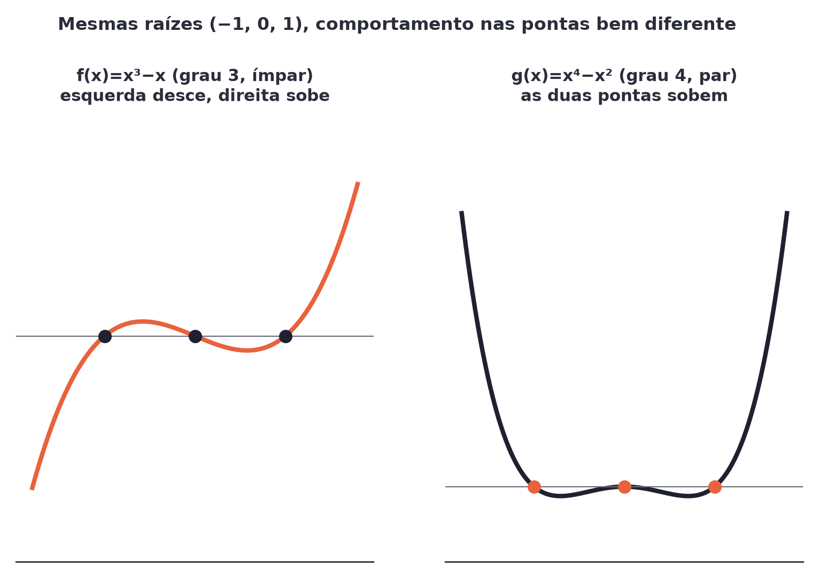
O conceito central
Grau par + a>0: as duas pontas sobem. Grau ímpar + a>0: esquerda desce, direita sobe. E assim por diante.
POSSOR · Funções Polinomiais · Aula 226
3

Slide 4
Como funciona
O comportamento nas pontas depende só do grau (par/ímpar) e do sinal do coeficiente líder.
• Grau par: as duas pontas têm o mesmo sentido (a>0: sobem; a<0: descem)
• Grau ímpar: as pontas têm sentidos opostos (a>0: esquerda desce, direita sobe; a<0: o contrário)
POSSOR · Funções Polinomiais · Aula 226
4

Slide 5

Cuidado com essa armadilha
Achar que raízes iguais garantem o mesmo comportamento nas extremidades do gráfico.
POSSOR · Funções Polinomiais · Aula 226
5

Slide 6
Exemplo resolvido
f(x)=x³−x e g(x)=x⁴−x² têm as mesmas raízes (−1,0,1). Mesmo comportamento nas pontas?
f (grau 3, ímpar, a>0): f(−2)=−6, f(2)=6 — esquerda desce, direita sobe
g (grau 4, par, a>0): g(−2)=12, g(2)=12 — as DUAS pontas sobem, diferente de f
POSSOR · Funções Polinomiais · Aula 226
6

Slide 7
Roteiro de hoje
1
Pergunta inicial
2
Grau e coeficiente líder, não raízes
3
Exemplo
4
Exercícios
POSSOR · Funções Polinomiais · Aula 226
7

Slide 8

Hora dos Exercícios — Fixação
QUESTÃO 1
Para f(x)=x³−x (grau 3, ímpar, a=1>0), qual o comportamento nas extremidades?
💡 Dica
Para prever as pontas do gráfico, ignore as raízes — olhe só o grau (par ou ímpar) e o sinal do coeficiente líder.
POSSOR · Funções Polinomiais · Aula 226
8

Slide 9

Gabarito e Encerramento
Resposta
Esquerda desce, direita sobe (grau ímpar, a>0).
Resumo da Aula
Essa é a última aula do módulo — reúne grau, coeficiente líder e comportamento gráfico.
• Comportamento nas pontas: sempre grau (par/ímpar) + sinal do coeficiente líder, nunca as raízes.
Próxima aula: Módulo concluído.
POSSOR · Funções Polinomiais · Aula 226
9

